Slide 1
Pendahuluan
Keterbatasan layer 1
  Layer 1 hanya berhubungan media, sinyal dan bit stream yang travel melalui media
  Layer 1 tidak dapat berkomunikasi dengan layer diatasnya
  Layer 1 tidak dapat mengidentifikasi kamputer tujuan
  Layer 1 hanya dapat mendiskripsikan bit stream
Diperlukan layer yang lebih atas untuk membantu layer 1 mengidentifikasi komputer yang ada
Bit stream oleh layer 2 dikelompokkan menjadi frame dan dibaca untuk mengetahui alamat tujuan data ditransfer
Data Link Merupakan Layer 2 pada Model OSI
Bertujuan menyediakan koneksi antara dua komputer/host dengan menggunakan pengalamatan secara fisik/Hardware Addressing
Komunikasi hanya bisa terjadi jika kedua host/komputer yang berkomunikasi tahu alamat fisik masing-masing
Pengalamatan secara fisik biasa disebut MAC Address, diambil dari ID NIC masing-masing komputer

Slide 2
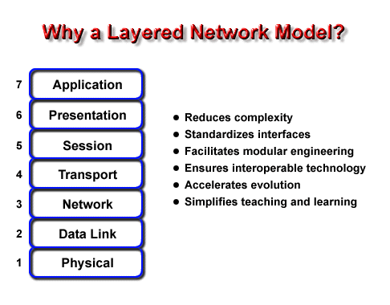
Sublayer Data Link
LLC (Logical Link Control)
MAC (Media Access Control)
Terdiri dari dua bagian :
  Media Access Control (MAC), Sebagai perantara layer dibawahnya
  Logical Link Control (LLC), sbg perantara layer diatasnya

Slide 3
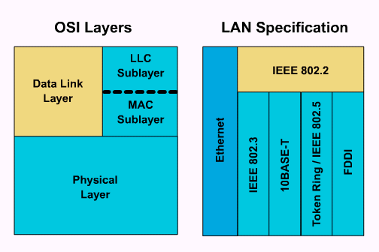
LLC – Logical Link Sublayer
LLC merupakan bagian sublayer datalink yang independent dari technology yang ada untuk menyediakan layanan ke layer network
LLC berguna dalam hal proses encapsulation.

Slide 4
MAC – Media Access Control Sublayer
The Media Access Control (MAC) sublayer digunakan untuk akses ke physiscal layer
Bertanggung jawab mengelompokkan bit menjadi sebuah frame atau mengurai frame menjadi 1 dan 0 untuk ditangani oleh physical layer.

Slide 5
LLC dan MAC
IPX
*
IP
*
APPLE-TALK
Layer 3
Layer 2 - LLC
LLC
Ethernet
*
*
MAC &Layer 1
Token Ring
FDDI
* Teknologi usang

Slide 6
Ethernet
Ethernet adalah suatu aturan bagaimana caranya dua atau lebih komputer menggunakan satu media untuk saling bertukar informasi
Salah satu teknologi yang paling banyak digunakan untuk tranfer data melalui media, teknologi yang lain : Token Ring dan FDDI
Kombinasi MAC dan Layer 1
Diatur pada IEEE 802.3

Slide 7
Ethernet
Ditemukan oleh Universitas Hawai tahun 1970-an, pertama disebut sebagai Alohanet
Dikembangkan untuk mengijinkan berbagai station pada kepulauan Hawai untuk mengakses Band Frequensi Radio secara bersama-sama di udara
Selanjutnya dipakai sebagai dasar akses di ethernet dengan metodeCSMA/CD

Slide 8
Ethernet
Standar pertama dipublikasikan tahun 1980 oleh sebuah konsorsium dari Digital Equipment Corporation, Intel, and Xerox (DIX)
Produk pertama yang menggunkana ethernet dijual di awal tahun 1980-an
Tahun1985, distandarisasi oleh IEEE sebagai salah satu standar yaitu 802.3

Slide 9
Ethernet
Gabungan dari layer 1 dan sebagian layer 2, sehingga berhubungan dengan kecepatan transfer data
Standar Ethernet
    Kecepatan 10-Mbps yang biasa disebut dengan Ethernet.
    Kecepatan 100-Mbps biasa disebut Fast Ethernet.
    Kecepatan 1000-Mbps biasa disebut Gigabit Ethernet.
    Anda bisa kembali membaca pada modul Phisical layer

Slide 10

MAC (Media Access Control) Address
MAC merupakan Bagian Ethernet yang berfungsi untuk pengalamatan
MAC Address terdiri dari 48 bit tetapi biasanya ditulis dalam 12 bit Heksadesimal dengan ketentuan 6 bit sebagai kode pabrik yang ditentukan oleh IEEE dan 6 bit berikunya adalah nomor serial peralatan yang dikeluarkan oleh pabrik

Slide 11
Pengiriman Data
Untuk melakukan pengiriman data diperlukan kombinasi antara pengalamatan secara fisik dan pengalamatan secara logik
pengalamatan secara logik biasa disebut dengan IP Address (nomor IP), berada pada layer network
Nomor IP diperlukan oleh perangkat lunak untuk mengidentifikasi komputer pada jaringan
Namun nomor identitas yang sebenarnya diatur oleh NIC (Network Interface Card) atau kartu Jaringan yang juga mempunyai nomor unik.

Slide 12
Pengiriman data pada DataLink Layer
Penentuan waktu pengiriman data yang tepat apabila suatu media sedang terpakai, hal ini perlu melakukan suatu deteksi sinyal pembawa.
Pada Ethernet menggunakan metode Carrier Sense Multiple Access / Collision Detection (CSMA/CD).
Pada jaringan yang dapat melakukan akses secara bersamaan simultan. Maka bila Host A mengirimkan data ke Host D, maka Host B dan C akan melakukan deteksi jalur, dan apabila jalur sedang dipakai maka Host B dan C akan menunggu terlebih dahulu.

Slide 13
Metode CSMA/CD
sebuah host komputer yang akan mengirim data ke jaringan pertama-tama memastikan bahwa jaringan sedang tidak dipakai untuk transfer dari dan oleh host komputer lainnya (Listen).
Jika pada tahap pengecekan ditemukan transmisi data lain dan terjadi tabrakan (collision), maka host komputer tersebut diharuskan mengulang permohonan (request) pengiriman pada selang waktu berikutnya yang dilakukan secara acak (random).
Dengan demikian maka jaringan efektif bisa digunakan secara bergantian

Slide 14
Error Checking Pengiriman Data
Data-Link dapat melakukan deteksi error dan memberikan peringatan (notification) kepada lapisan diatasnya,bahwa terjadi kesalahan transmisi.
Teknik yang digunakan error ddetection adalah Frame Check Sequence (FCS) dan Cyclic Redundancy Check (CRC).
Data Link tidak melakukan error-correction

Slide 15
Data Pada Layer 2
Biasa disebut sebagai Frame
Informasi yang ada pada frame :
  Kita berkomunikasi dengan siapa
  Kapan komunikasi dimulai dan diakhiri
  Error apa yang terjadi selama komunikasi
Setiap frame terdiri dari beberapa field : Start Frame field , Address field, Length/Type field, Data field, Frame Check Sequence (FCS) field, Extra bytes yang mungkin ditambahkan jika kurang dari panjang yang ditetapkan

Slide 16
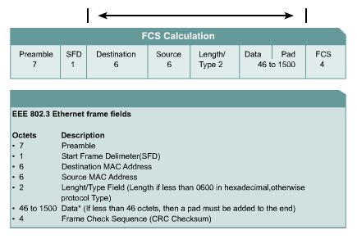
Ethernet Frame Structures

Slide 17
Ethernet Frame Fields
Preamble berbentuk 1 dan 0 bergantian digunakan untuk sinkronisasi waktu di 10 Mbps dan implementasi ethernet yang lebih.
SOF delimiter, terdiri dari satu oktet sabagai penanda akhir informasi timing dan berisi bit sequense 10101011
Destination address dan Source Address berisi alamat MAC sumber dan tujuan.
length digunakan ketika LLC menyediakan identifikasi protocol. Harganya mengindikasikan upper layer akan menerima data setelah proses ethernet komplit.
Data field berisikan data dari layer diatasnya
Padding berisi extra data jika dibutuhkan.
FCS berisikan 4-byte CRC yang dibuat oleh peralatan yang mengirim data berisi jumlah byte yang dikirim, akan dikalkulasi lagi oleh penerima apakah jumlah data yang dikirim sama dengan jumlah byte yang diterima, jika tidak berarti terjadi kerusakan data

Slide 18
Peralatan Jaringan Layer 2
NIC ( Network Interface Card)
Bridge
Switch

Slide 19
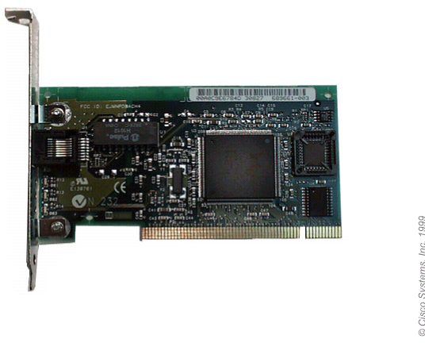
Network Interface Card (NIC)
Network Interface Card (NIC)
www.whatis.com “A network interface card (NIC) is a computer circuit board or card that is installed in a computer so that it can be connected to a network. Personal computers and workstations on a local area network (LAN) typically contain a network interface card specifically designed for the LAN transmission technology, such as Ethernet or token ring. Network interface cards provide a dedicated, full-time connection to a network. Most home and portable computers connect to the Internet through as-needed dial-up connection. The modem provides the connection interface to the Internet service provider.’

Slide 20
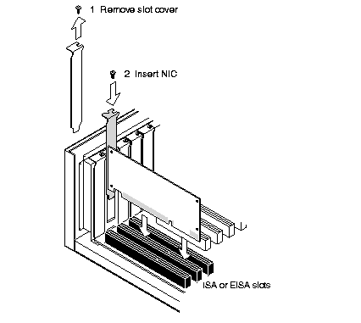
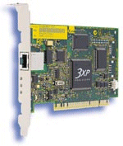
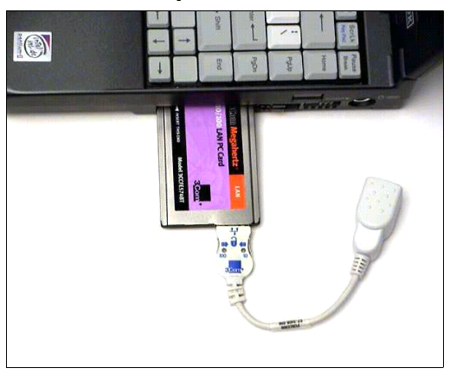
Network Interface Card (NIC)

Slide 21
Network Interface Card (NIC)
Network Interface Card (NIC)
Layer 2, Data Link Layer
Peralatan yang Menghubungkan komputer ke LAN
Bertanggung jawab dalam pengalamantan layer 2 (MAC
NIC yang umum dipasaran, untuk teknologi:
  Ethernet
  Token Ring
Bandwidth
  10 Mbps, 10/100 Mbps, 10/100/1000 Mbps

Slide 22
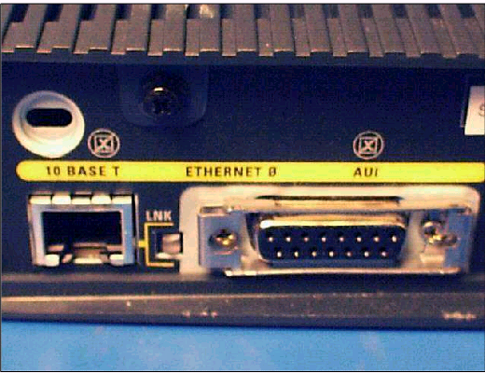
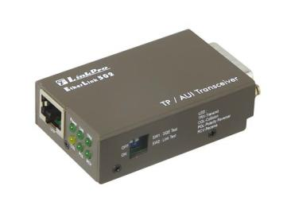
Network Interface Card (NIC)
Routers biasanya juga didalamnya include NIC.

Slide 23
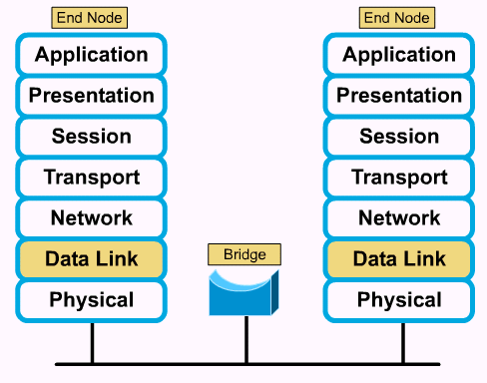
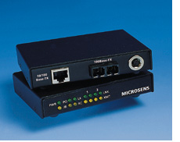
Bridges
Bridge merupakan switch yang hanya terdiri dari dua.
Digunakan sebagai pembagi segment dalam LAN.
Bekerja menggunakan table bridge yang berisikan port dan MAC address
Bridge belajar ttg device yang terkoneksi ke portnya untuk menentukan apakah suatu traffic perlu diforward atau tidak ke segment berikutnya

Slide 24
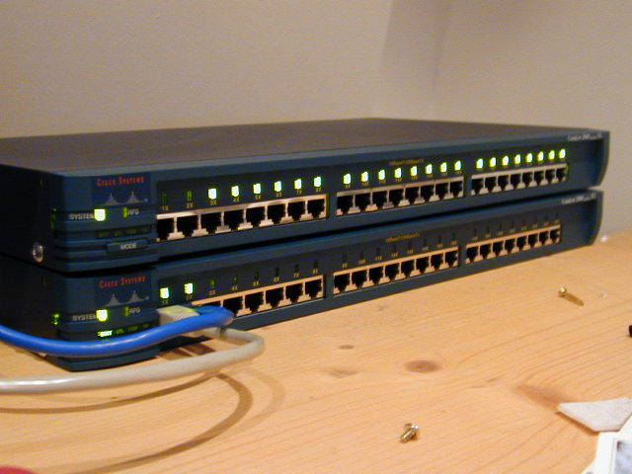
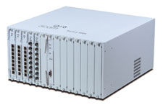
Switches
Switches merupakan peralatan untuk pada LAN Modern
Merupakan layer 2 device, bekerja berdasarkan table MAC Address.
Biasanya disebut multiport bridge
Switch belajar ttg device yang terkoneksi ke portnya untuk menentukan apakah suatu traffic perlu diforward atau tidak

Slide 25

Cara Kerja Switch
Source Address Table
Port Source MAC Add. Port Source MAC Add.
3333
1111
A switch punya source address table di cache (RAM) yang menyimpan source MAC address dan relasinya dengan Port switch setelah belajar dari traffic di jaringan.
Switch menerima frame Ethernet frame dan mengambil source address table dan Destination MAC address.
Ini akan dicocokkan dengan tabel dan hanya akan diteruskan ke port yang sesuai.
Jika tidak ditemukan seluruh port akan dikirimin data.
switch
1111
3333
Abbreviated MAC addresses
2222
4444

Slide 26
Cara Kerja Switch
Source Address Table
Port Source MAC Add. Port Source MAC Add.
1 1111
3333
1111
Bagaimana dia belajar ource MAC addresses?
Pertama, switch melihat SA (1111) di tablenya.
Jika tidak ada ditambahkan ke table dengan nomor port yang sesuai
Selanjutnya switch akan mengirimkan ke semua portnya dia sbb DA belum dikenal id tabel
switch
1111
3333
Abbreviated MAC addresses
2222
4444

Slide 27
Destination Address in table, Filter
Source Address Table
Port Source MAC Add. Port Source MAC Add.
1 1111 6 3333
1111
3333
Ketika 3333 mengirim data balik ke 1111.
Switch akan menyimpan 333 ke tabelnya dia.
Selanjutnya, mengecek DA di tabelnya dia, berada pada port 1 maka difilter, hanya dikirim ke port 1, port lain tidak menerima
switch
1111
3333
Abbreviated MAC addresses
2222
4444

Slide 28
No Collisions in Switch, Buffering
Source Address Table
Port Source MAC Add. Port Source MAC Add.
1 1111 6 3333
9 4444
3333
1111
switch
3333
4444
Switch akan belajar terus sampai tabelnya konvergen
Dengan sistem ini tidak sampai terjadi pemborosan bandwitdh, hanya yang menerima saja yang akan dikirimi data
1111
3333
Abbreviated MAC addresses
2222
4444

Slide 29
Collision Domain
Collision Domain, merupan domain tabrakan pada suatu LAN
Terjadi karena sistem CSMA/CD memungkinkan pengiriman data secara bersamaan pada satu media, akibatnya terjadi tabrakan/collision
Hanya terjadi pada hub, tidak pernah terjadi pada switch sbb switch membuat aliran sendiri-sendiri setiap transmisi data

Slide 30
Broadcast Domain
Broadcast terjadi jika pengirim tidak mengetahui alamat data yang dituju, dia berusaha menyiarkan ke seluruh LAN yang ada
Semua host akan menerima data ini.
Aliran broadcast tidak bisa dicegah oleh switch, switch akan meneruskan broadcast ke seluruh port yang ada
Broadcast hanya bisa dicegah oleh router yang merupakan device layer 3

